Slide 1

O COMPORTAMENTO ORGANIZACIONAL E SEUS ASPECTOS
Katia Aline Forville de Andrade Oliveira

Slide 2
Assuntos da aula
Comportamento Organizacional
Cultura Organizacional
Clima Organizacional
Mudança Organizacional
Estratégia Organizacional

Slide 3

COMPORTAMENTO ORGANIZACIONAL
O comportamento organizacional é influenciado pela cultura e pelo clima organizacional, que são impactados diretamente pelas mudanças e estratégias estabelecidas.

Slide 4
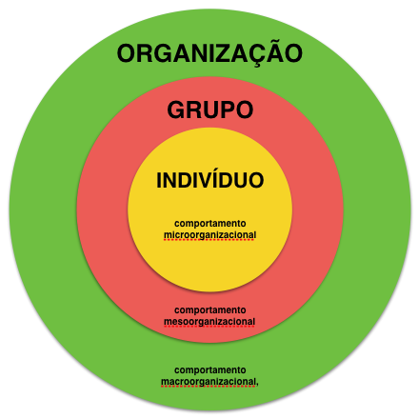
COMPORTAMENTO ORGANIZACIONAL
O comportamento organizacional é um campo de estudos que investiga o impacto que indivíduos, grupos e a estrutura tem sobre o comportamento dentro das organizações, com o propósito de utilizar esse conhecimento para promover a melhoria da eficácia organizacional.
Níveis de abordagem do comportamento organizacional

Slide 5

COMPORTAMENTO ORGANIZACIONAL
O comportamento organizacional evidencia aspectos visíveis e invisíveis.
  Aspectos visíveis - envolvem estratégias, objetivos, políticas e procedimentos, estrutura organizacional e tecnologia;
  Aspectos invisíveis - englobam percepções, atitudes, normas grupais, interações, conflitos interpessoais e intergrupais.
Aspectos visíveis
Aspectos invisíveis

Slide 6
FATOR HUMANO NAS ORGANIZAÇÕES
ADAPTAÇÃO DO HOMEM AO TRABALHO:
- Identificar as pessoas em função de suas aptidões, interesses e personalidade;
- Instituir uma política de aproveitamento de pessoal interno para promoção e eliminar o ócio organizacional.
ADAPTAÇÃO DO TRABALHO AO HOMEM:
Realizar avaliação ergonômica do local do trabalho, visando a adaptação do homem ao ambiente físico, às máquinas e instalações em geral.
ADAPTAÇÃO DO HOMEM AO HOMEM:
- Proporcionar um ambiente de trabalho no qual exista respeito e confiança mútua;
- Manter um sistema justo de promoção e remuneração;
- Treinar e capacitar os colaboradores;
- Valorizar a qualidade das relações interpessoais.

Slide 7
Foco na visão
de futuro da
organização
Foco em
metas e
resultados
Foco no
cliente
Foco na missão
organizacional
Foco em
melhoria e
desenvolvimento
contínuo
O que as
organizações
esperam
das pessoas
Foco no
trabalho
participativo
em equipe
Ética e
responsabilidade
Comprometimento
e dedicação
Aprendizado e
crescimento
profissional
Talento,
habilidades e
competências

Slide 8
Reconhecimento
e recompensas;
salário, benefício
e incentivos
Um
excelente
lugar para
trabalhar
Oportunidade
de crescimento;
educação e
carreira
Participação
nas
decisões
Liberdade
e
autonomia
O que as
pessoas
esperam da
organização
Apoio e
suporte;
liderança
renovadora
Qualidade
de vida no
trabalho
Divertimento,
alegria e
satisfação
Empregabilidade
e ocupabilidade
Camaradagem
e coleguismo

Slide 9
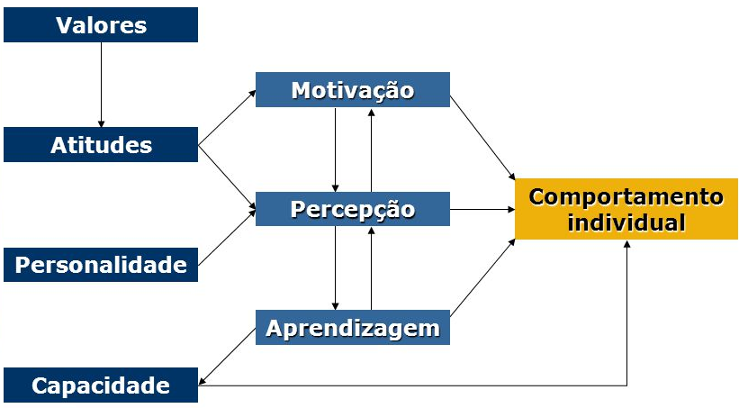
FATORES QUE INFLUENCIAM O COMPORTAMENTO INDIVIDUAL

Slide 10
COMPORTAMENTO ORGANIZACIONAL
SER EFICIENTE
Realiza suas tarefas, resolvendo os problemas inerentes a sua atividade.
Ser eficiente é atingir a meta estabelecida, diária, mensal ou anualmente, sem explorar ao máximo o potencial (zona de conforto).
SER EFICAZ
É a característica de quem se preocupa em conseguir bons resultados indo além da sua eficiência.
Maximiza suas potencialidades e busca superar os limites, com base na criatividade.
SER EFETIVO
Orienta ações e recursos em busca do melhor resultado (eficácia), desenvolvendo as atividades no melhor padrão de qualidade pelo tempo (eficiência).
O comportamento eficiente cumpre o prometido, com foco no problema.
O comportamento eficaz costuma ir mais além que o eficiente.
O comportamento efetivo congrega o positivo que existe na eficiência e na eficácia.

Slide 11

OBTENÇÃO DE RESULTADOS POR MEIO DE UM COMPORTAMENTO ÉTICO
Ser honesto em qualquer situação (fundamento principal de qualquer relação de confiança e credibilidade);
Ter coragem para assumir as decisões (mesmo que impopular);
Ser tolerante e flexível com as pessoas (soluções para problemas são descobertas quando se ouve a equipe e avalia situações sem pré-julgamentos);
Ser íntegro (seguir seus princípios, mesmo que provoque prejuízos em curto prazo);
Ser humilde (ouvir as ideias dos outros, repartir o sucesso com a equipe e reconhecer suas próprias falhas).

Slide 12

O cultura organizacional influencia o clima e o comportamento organizacional.

Slide 13
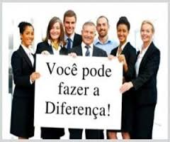
CULTURA ORGANIZACIONAL
Contribui para que os indivíduos estabeleçam sentido em suas ações e seu comportamento individual (serve como marca de referência para a atuação dos colaboradores);
Tornou-se um tema e uma prática importante para as organizações (final do século XX e início do XXI), sendo estudado a partir de 1950;
Os indivíduos, ao participarem das organizações, envolvem-se com sua cultura, assimilando-a ou rejeitando-a.

Slide 14
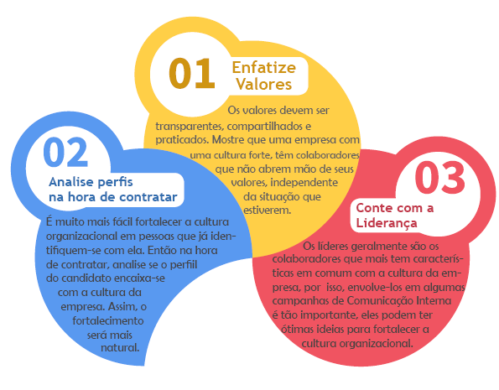
IMPLICAÇÕES DA CULTURA ORGANIZACIONAL
Condutas de forma geral;
Tabus;
Símbolos sociais (Os heróis);
Hábitos;
Normas e costumes;
Comunicações;
Ideologia;
Elementos materiais e estruturais.

Slide 15
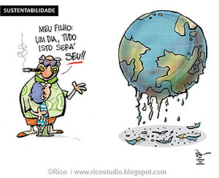
ESTUDO DA CULTURA ORGANIZACIONAL
Para compreender as culturas organizacionais brasileiras é preciso conhecer a cultura da sociedade brasileira, por meio de estudos sobre o estilo de administrar as empresas no país identificando:
  a baixa produtividade no Brasil;
  a burocracia excessiva das organizações;
  o improviso na gestão das organizações;
  a capacidade da flexibilidade das organizações.

Slide 16

O clima organizacional é influenciado pela cultura e pelo comportamento organizacional, sendo fortemente impactados por mudanças como por estratégias estabelecidas.

Slide 17
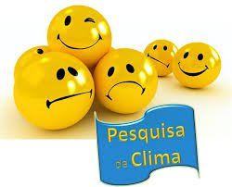

CLIMA ORGANIZACIONAL
É a percepção do coletivo, é a expressão pessoal da visão que os trabalhadores e dirigentes adquirem da organização à qual pertencem (negativa ou positiva);
Está diretamente ligado com o grau de satisfação, as expectativas e necessidades de seus membros;
Contribui para a implantação e a manutenção de “filosofias” gerenciais.

Slide 18

CARACTERÍSTICAS DO CLIMA ORGANIZACIONAL
Reflete a personalidade da organização (influenciado pela cultura organizacional ou outros aspectos externos);
Pode ser mensurado e fácil percebê-lo;
Surge em mudanças (percebidos no absenteísmo, alta rotatividade, desperdícios, rumores, conflitos etc);
É um fenômeno exterior ao indivíduo (que sente-se agente de produção e reprodução do clima organizacional);
Pode ser contínuo, mas pode mudar por meio das intervenções (seus elementos podem variar);
É um determinante direto do comportamento (atua sobre atitudes e expectativas);
Pode ser proposital ou intencional.

Slide 19
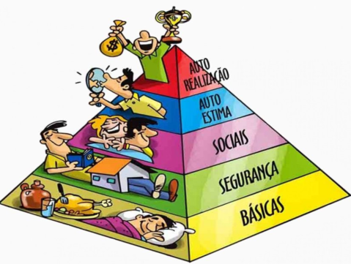
VARIÁVEIS QUE AFETAM O CLIMA ORGANIZACIONAL
  Salário;
  Comunicação interna;
  Instabilidade externa;
  Condições de trabalho;
  Transporte até o trabalho;
  Crescimento de carreira;
  Valores organizacionais versus
  valores pessoais;
  Tarefas realizadas;
  Relacionamentos interpessoais;
  Higiene no ambiente de trabalho;
  Padrão de desempenho esperado coerente;
  Outros.
A Pirâmide de Maslow ou a Hierarquia das Necessidades de Maslow é um conceito criado pelo psicólogo norte-americano, que determina as condições necessárias para que cada pessoa atinja a sua satisfação pessoal e profissional.

Slide 20
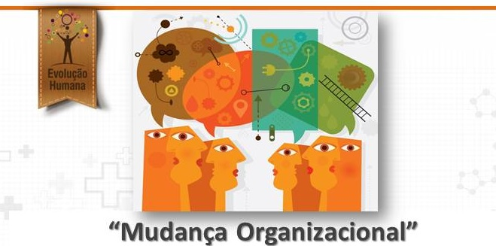
A mudança organizacional é influenciada pelas estratégias, como por fatores internos e externos à empresa, impactando o clima e o comportamento organizacional, que implicam nas relações interpessoais.

Slide 21

MUDANÇA ORGANIZACIONAL
A mudança é um processo que pode surgir tanto de dentro quanto de fora da organização;
Causas da mudança pode ser a busca:
  Pela adaptação ao meio ambiente externo;
  Pela melhoria (ou manutenção) dos resultados;
  Por maior flexibilidade nas organizações.
As causas externas são mais comuns e provocam alterações internas;
Exige estudo para se saber agir e reagir.

Slide 22
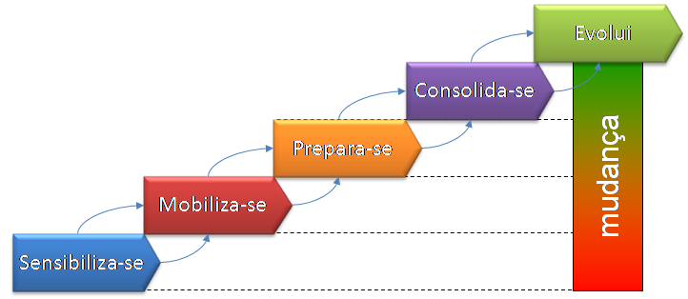
MUDANÇA ORGANIZACIONAL
No processo de mudança deve-se considerar que:
O processo é gradativo;
Existe imprevisibilidade;
Deve-se perceber todo o sistema organizacional;
O tipo de organização e seu ambiente;
Exige-se parâmetros para a escolha (alternativas);
A resistência à mudança (indivíduos e grupos).

Slide 23
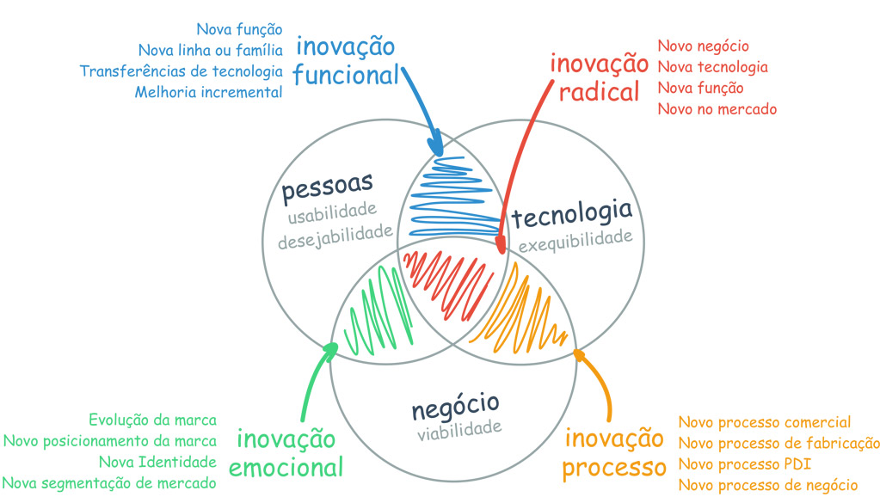
MUDANÇA ORGANIZACIONAL
A mudança organizacional é uma inovação organizacional cuja implementação de ideias novas, pode ser tanto tecnológica e quanto administrativa;
As dimensões na organização que podem ocorrer a inovação:
  funcional;
  estrutural;
  comportamental;
  externa (stakeholders).

Slide 24

TIPOS DE MUDANÇA ORGANIZACIONAL
Tipo de mudança quanto à intensidade tem-se:
  A mudança evolutiva - mantém as “linhas gerais” da organização e mudam elementos não essenciais;
  A mudança estratégica (ou revolucionária) que modifica a essência da organização (reorienta e redefine os negócios, cujo principal desafio é cultural).
Tipos de mudança estratégicas: tecnológicas; produtos e serviços; mudança de estratégia e estrutura; na cultura organizacional;
É necessário perceber que esses tipos são interdependentes, se um é modificado o outro sofrerá influência.

Slide 25

ESTRATÉGIA ORGANIZACIONAL
Refere-se a aplicação de recursos organizacionais envolvendo um conjunto de mudanças em busca de um melhor desempenho.

Slide 26

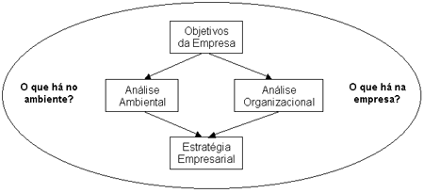
ESTRATÉGIA ORGANIZACIONAL
Consiste em um conjunto de mudanças competitivas e abordagens comerciais, em busca de melhor desempenho, reforçando a posição da organização no mercado, satisfazer clientes e atingir objetivos de desempenho.
Estratégia diz respeito à aplicação de recursos organizacionais (humanos, técnicos e financeiros etc).

Slide 27
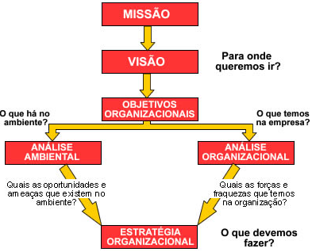
Definida a estratégia, traça-se os objetivos e as métricas.

Slide 28
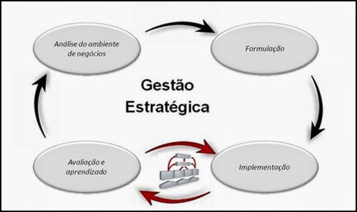
ESTRATÉGIA ORGANIZACIONAL
Um gestão estratégica é voltada para o futuro que, de forma estruturada, sistêmica e intuitiva (consolida um conjunto de princípios, normas e funções);
Exige um processo de planejamento (mudança) da situação futura desejada da empresa;
Exige controle posterior às implementações perante os fatores ambientais, uso dos recursos empresariais de forma otimizada com a realidade ambiental, como a maximização das relações interpessoais.

Slide 29
REFERÊNCIAS
CHIAVENATO, Idalberto. Administração: teoria, processo e prática. São Paulo: Makron Books, 2007.
MAXIMIANO, Antonio César Amaru. Administração para empreendedores: fundamentos da criação e da gestão de novos negócios. São Paulo: Pearson Education, 2011.
CHIAVENATO, Idalberto. Introdução à teoria geral da administração. São Paulo: Campus, 2003.
CHIAVENATO, Idalberto. Gestão de pessoas: e o novo papel do recursos humanos nas empresas. Rio de Janeiro: Elsevier, 2004.

